Slide 1

ДИРЕКТНИ ПЛАЩАНИЯ изменения за Кампания 2020
Министерство на земеделието, храните и горите
Дирекция „Директни плащания“
Февруари 2020г.
Министерство на земеделието, храните и горите, „Информационна кампания 2020г.“

Slide 2
Област Добрич
Аграрният отрасъл – от особено значение за икономиката в областта – формира около 14% % от общата БДС на областта през 2018 г. (съществено над средното за страната – 3,9%)
Обработваемата земя заема над 90% от ИЗП (7,3% от ИЗП на страната)
В сектор Растениевъдство
  Силен зърнопроизводствен сектор – 94% от обработваемата земя през 2019 г. е заета със зърнени и маслодайни култури (основно пшеница, царевица, слънчоглед и рапица)
  Сериозно застъпено отглеждането на технически култури (вкл. тютюн), зеленчуци и трайни насаждения – седем пъти увеличение на площите с технически култури, два пъти – със зеленчуци, 15% – с трайни насаждения (за периода 2014 – 2019)
В сектор Животновъдство
  Близо пет пъти увеличение в броят на свинете, на птиците - с 18%, говеда - с 3%
  44% увеличение при броя на пчелните семейства (8% от пчелните семейства в страната се намират в областта)
  Тенденция на увеличение на заявените за директна подкрепа животни – с 10% повече овце и кози и с 4% повече говеда
За кампания 2018 г. спрямо 2014 г. по СЕПП са заявени
  Пет пъти повече площи с лавандула (прибл. 40% от заявената лавандула в страната)
  85% повече заявените площи с орехи и значително нарастване на площите с протеинови култури (грах за зърно, леща и фасул)
  За периода 2014-2019г. земеделските стопани са получили финансова подкрепа в размер на 927,1 млн. лв. (над 6% от общите средства за земеделие в страната)
Министерство на земеделието, храните и горите, „Информационна кампания 2020г.“

Slide 3
Брой кандидати през Кампания 2019
Министерство на земеделието, храните и горите, „Информационна кампания 2020г.“

Slide 4
СЕПП - Кампания 2019
Министерство на земеделието, храните и горите, „Информационна кампания 2020г.“

Slide 5
СЕПП - Кампания 2019
Министерство на земеделието, храните и горите, „Информационна кампания 2020г.“

Slide 6
Животновъдство Кампания 2019
Министерство на земеделието, храните и горите, „Информационна кампания 2020г.“

Slide 7
Плодове и зеленчуци Кампания 2019
Министерство на земеделието, храните и горите, „Информационна кампания 2020г.“

Slide 8
Подпомагане на земеделските стопани с директни плащания
промени за Kампания 2020
Запазват се условията за подпомагане при площните мерки:
  Подпомагане по СЕПП;
  Преразпределително плащане за първите 30 ха от всички стопанства;
  Зелени директни плащания:
    диверсификация на културите;
    запазване на постоянно затревените площи;
    екологично насочени площи (ЕНП) и запазване на елементите на ландшафта;
    създаване на площи с междинни и азотфиксиращи култури.
Изменение:
От 2020 г. периодът на задържане на полето на междинните култури за целите на изпълнение на изискванията за (ЕНП) ще бъде от 1 септември до 1 ноември на годината на кандидатстване. Добавя се изискване междинните култури да бъдат засети преди 1 септември на годината на кандидатстване;
Министерство на земеделието, храните и горите, „Информационна кампания 2020г.“

Slide 9
Подпомагане на земеделските стопани с директни плащания
промени за Kампания 2020
Схема за млади земеделски стопани – подпомагане с 50 % по-висок размер на плащането по СЕПП за първите 30 ха.;
Схема за дребни земеделски стопани - подкрепа в размер до 1 250 евро, при облекчени условия за изпълнение на зелените изисквания и контрола на изискванията за кръстосано съответствие;
Специално плащане за памук;
Изменение:
  От Кампания 2020 по схемата за памук земеделските стопани трябва да предоставят официалните етикети от опаковките на семената, използвани за посев, като отпада изискването за предоставяне на сертификат за използваните семена; Официалните етикети остават към екземпляра на заявлението за подпомагане;
  Допълнителни изисквания при отглеждане на коноп: представяне на оригинални етикети на семената; разрешение за отглеждане; наддеклариране на площи над разрешените.
Министерство на земеделието, храните и горите, „Информационна кампания 2020г.“

Slide 10
Схеми за обвързано с производството подпомагане за животни
промени за Кампания 2020
Запазват се прилаганите схеми за обвързано подпомагане за животни;
Запазва се изискването за реализация на мляко и/или млечни продукти и реализация на животни по всички схеми с изключение на планинските;
Изменения:
  Намалява се изискването за реализация на мляко за млечни крави в преход или преминала период на преход към биологично производство – най-малко 1500 кг мляко;
  Въвежда се модулиран размер на подпомагането по всички схеми, с изключение на планинските в съотношение 1,25 : 1;
Министерство на земеделието, храните и горите, „Информационна кампания 2020г.“

Slide 11
Схеми за обвързано с производството подпомагане за животни
промени за Кампания 2020
    Изменение:
      Схема за обвързано подпомагане за млечни крави;
      Схема за обвързано подпомагане за млечни крави под селекционен контрол;
      Схема за обвързано подпомагане за месодайни крави и/или юници;
      Схема за обвързано подпомагане за месодайни крави под селекционен контрол;
      Променя се броят на животните, за които земеделските стопани ще получават по-висок размер на подпомагането 50 бр. животни;
  Схема за обвързано подпомагане за биволи;
  50 бр. животни;
  Завишена възраст за женски животни, допустими за подпомагане по схемата на „27 месеца и повече“;
  Схема за обвързано подпомагане за овце-майки и/или кози-майки под селекционен контрол;
  200 бр. животни;
Министерство на земеделието, храните и горите, „Информационна кампания 2020г.“

Slide 12
Схеми за обвързано с производството подпомагане за плодове и зеленчуци
промени за Кампания 2020
    За Кампания 2020 се запазват условията по прилаганите схеми за плодове и зеленчуци;
    Запазват се проверките за съответствието на вида култура с начина на трайно ползване на физическия блок, в който попада културата;
    Изменение:
      Въвежда се изискване за спазване на минималните агротехнически мероприятия;
      Площи, заявени по схемите за обвързано подпомагане, на които се установи различна култура от заявената, ще се наддекларират.
Министерство на земеделието, храните и горите, „Информационна кампания 2020г.“

Slide 13
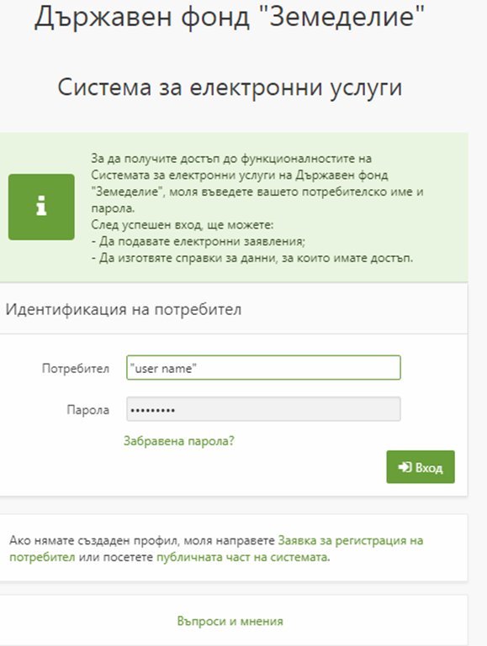
Система за електронни услуги (СЕУ)
Кампания 2020
За да получите достъп до функционалностите на системата за електронни услуги (СЕУ) трябва да имате регистрация. Може да я заявите онлайн, след което следва да потвърдите вашата заявка лично в ДФЗ
В СЕУ Може:
  Да подавате електронни заявки;
  Да изготвяте справки за данни, за които имате достъп;
  Да подавате и управлявате вашите гео-пространствени данни.
Министерство на земеделието, храните и горите, „Информационна кампания 2020г.“

Slide 14
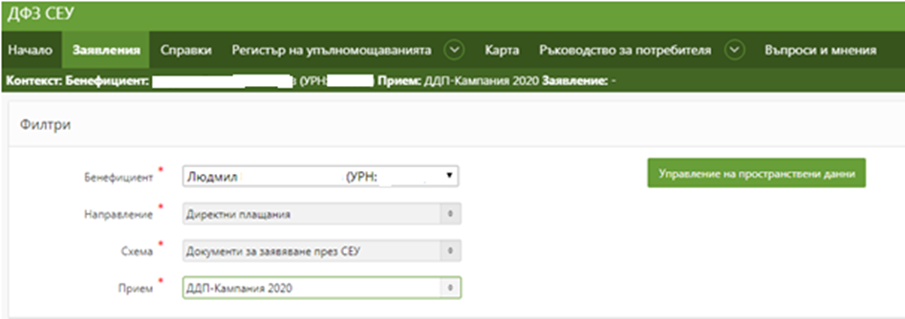
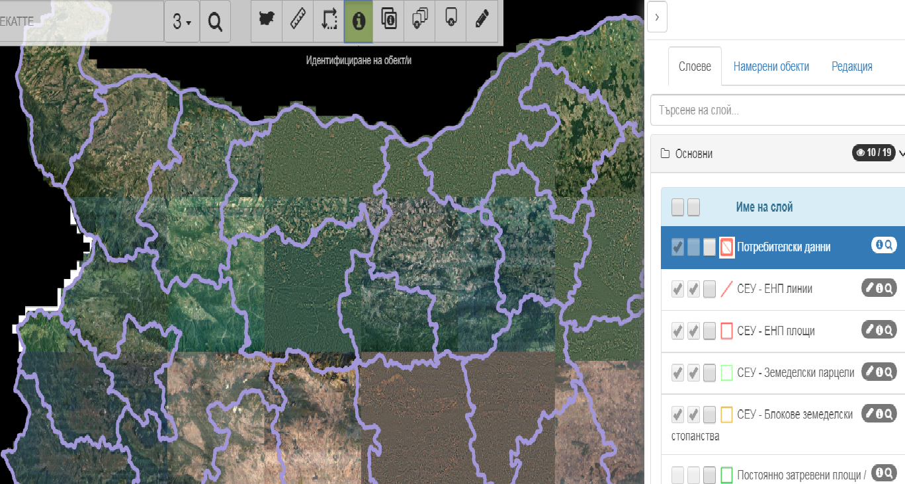
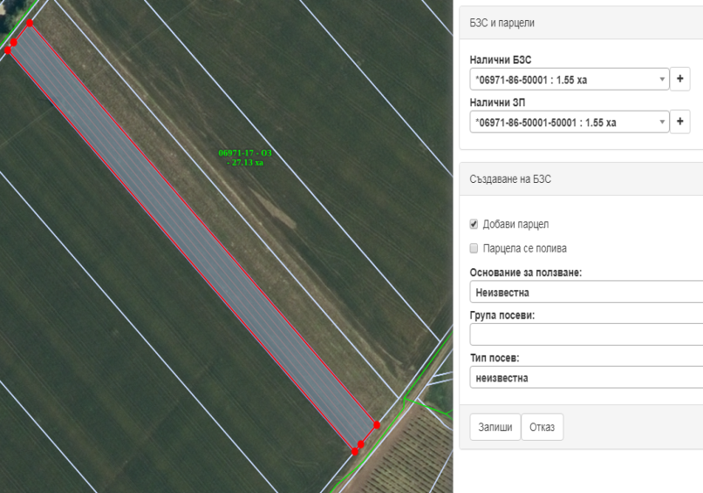
Система за електронни услуги (СЕУ)
Кампания 2020
Зареждане на *.shp файлове.
Министерство на земеделието, храните и горите, „Информационна кампания 2020г.“

Slide 15
Благодаря за вниманието!
Министерство на земеделието, храните и горите
ДИРЕКЦИЯ „ДИРЕКТНИ ПЛАЩАНИЯ“
Министерство на земеделието, храните и горите, „Информационна кампания 2020г.“

